Slide 1



敏锐读题 精准解题
——七上期中试卷评析

Slide 2
一、荣耀与高光
蒋佑柏、邹浩、徐辰月、沈安哲、潘子杨、
江恒泽、熊轩铭、杨竣显、罗与珏、瞿铭喆
邵昕瑀、杨蕙语、范馨匀、堵绎嘉、陈语熙
潘宁悦、高荟桁、薛丁皓、潘伊馨、袁欣妤

Slide 3
二、如何应对历史考试？
中考历史试卷：
    分值：50分
    时间：与政治合考，共100分钟
    题型：单选题和材料解析题

Slide 4
单选题(21分）
历史单选题一般由“题干”和“选项”两部分组成。
常见答题技巧
①抓住关键词（时间、地点、人物、事件、设问字词等）
（直接解题）
②排除法（通过排除明显错误选项，从而得出正确答案）
（可用于检查）
选项是否符合史实？
选项是否符合题干要求？
选项是否与题干有必然联系？

Slide 5
2.在河南中部的淮河上游地区，有一处距今约9000-7500年的舞阳贾湖遗址，那里出土了炭化稻粒和家猪骨骼，可证实贾湖居民（ ）
A. 已经学会保存火种
B. 会建造半地穴式房屋
C. 过着原始农耕生活
D. 会制作简单乐器骨哨
C
×
原始社会
×
农业和畜牧业有初步发展
×

Slide 6
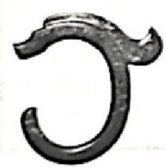
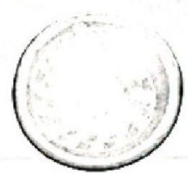
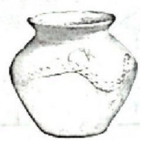
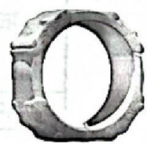
4.下图为我国不同地区出土的新石器时代的器物，这些器物均有“龙”的元素。这说明（ ）
C
三星塔拉遗址 红山玉龙(内蒙古) | 陶寺遗址 彩绘龙纹陶盘(山西) | 齐家文化遗址 凸堆龙纹红陶罐(甘肃) | 良渚遗址 龙首玉镯(浙江)
×
A.地理环境影响人类文明发展 B.器物的生活化功用加强
C. 中华文明具有多元一体特点 D. 当时社会阶级分化明显
×
多种元素或组成部分虽然各具特色，但它们之间相互依存、相互关联，形成一个和谐统一的整体
×

Slide 7
7.西周时期，周王定期到各地巡视，考察诸侯的政绩，诸侯则需定期朝觐周王，接受周王重新宜布的爵位等级。周王旨在
A. 发展农业生产
B. 提高军队实力
C. 巩固国家统治
D. 加强封建专制
×
C
×
问的是目的！
也就是周王各地巡查，
考察诸侯政绩的目的！
×
封建亲戚，以藩屏周
秦朝
奴隶社会

Slide 8
春秋时期
8.按照西周的规定，天子可以享用九鼎。公元前606年，楚庄王竟问“鼎之大小轻重”, 挑战周王权威。该事件反映了
A. 诸侯争霸 B. 尊王攘夷 C. 分封建国 D. 王室衰微
D
×
×
×
问鼎中原
为什么敢于挑战权威？是因为楚庄王强，而周王室弱

Slide 9
战国时期
商鞅变法
商鞅变法的特征
9.《战国策》记载“商君治秦，法令至行，公平无私，罚不讳强大，赏不私亲近 …… ” 由材料可知
A. 商鞅制定的法律得到了百姓支持
B. 商鞅严格执法，不畏强权
C. 商鞅变法损害权贵利益，难以推行
D. 商鞅侧重军事和经济改革
×
B
×
×

Slide 10
观点：商朝历史是详实可信的历史
11.“至于商朝的历史，已大体可以列入信史的范围。”下列证据中，能够佐证这一观点且史料价值最高的是
A.《史记 ·殷本纪》的记载
B. 商汤灭夏的神话传说
C. 刻有记录殷墟文字的甲骨
D. 武王伐纣的历史故事
×
C
×
一手史料：接近或直接在历史当时所产生的（文物）
二手史料：后人对一手史料所做出的研究和解释（如文献、口述）
×

Slide 11

13.下面的历史时间轴是根据著名史学家许倬云的《万古江河》中有关中华文化圈的断代制作而成。在“中国的中国”时期，统治者为有效统治地方采取的措施是
D
前16世纪 前3世纪 2世纪 10世纪 15世纪
公元前299-公元199年
×
×
×
A. 禅让制 B. 世袭制 C. 分封制 D. 郡县制
西周、春秋
前1046-前475年
秦朝
前221年

Slide 12
总结选择题注意点
“三看”：
一看时间、空间、人物，界定答题范围。明确试题的考查内容。
二看最后设问，明确题目设问对象。答题时必须根据设问的具体方向进行思考，不能答非所问。
三看否定、肯定，确定答题方向。答题时特别注意逆向选择。
“三思”：
一思考每一个被选项是否符合历史史实；
二思考是否符合题干要求；
三思考是否与题干有必然的逻辑联系。

Slide 13
材料解析题（29分）
中考15、16、17为材料解析题，每一大题会提供2至4则材料、设计3至4道小题，每一小题往往会有1至3个设问。
设问类型
（一）据材料… … 回答、指出、说出、概括（别翻书！材料中找）
（二）据材料并结合所学知识回答… … （将书本与材料相结合）
（三）结合所学知识… …（书本中找）
（四）综上所述，概括、归纳、评述，谈谈启示（总结各段材料）

Slide 14
15.材料一 在物质文化的发展中，原始农业的发展是根本。仰韶文化时期，原始农业的发展不仅促进原始手工业和家畜饲养业等物质文化的发展，同时也促进了精神文化的发展，从而推动社会的不断进步，出现文明社会。
——摘编自李友谋《仰韶文化与中国古代文明》
(1)材料一认为“原始农业的发展”与“文明社会的形成”之间是什么关系?结合所学，举出一则能同时呈现仰韶先民物质文化与精神文化的例子。(2分)
p12
关系：因果关系或原始农业的发展推动了文明社会的形成
例子：彩陶

Slide 15
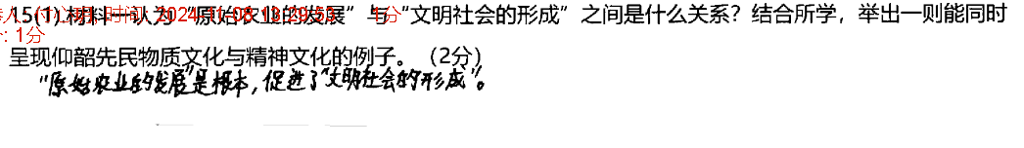
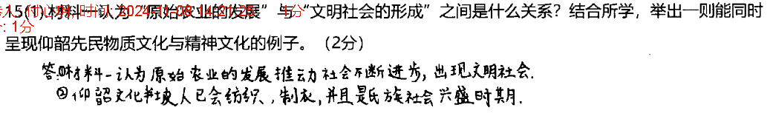
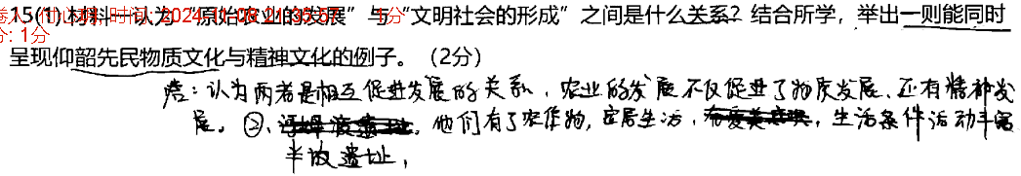
漏题！
少精神文化！
答非所问！

Slide 16
15.材料二 以环太湖地区为分布中心的良渚文化，影响波及淮河流域地区、华南地区。良渚文化的代表包括有着高水平的制玉工艺、精美的磨光黑皮陶、通体磨光石器、精致漆木器。良渚文化遗址中虽并未发现黍、粟等旱作农业品种遗存，但发现了大量的炭化米 (谷)、颖壳和小穗等不同的稻谷存在形态，其中以炭化米数量为多。
——摘编自郑云飞《良渚文化时期的社会生业形态与稻作农业》
(2)据材料二，概括良渚文化的特征。结合所学，写出一例与良渚古城遗址经济支撑最相似的原始居民。(3分)
特征：以环太湖地区为中心，影响范围广；以精美的玉、黑皮陶、磨制石器等为物化特征，手工业发展；以稻作生产为主要形态。
原始居民：河姆渡居民

Slide 17
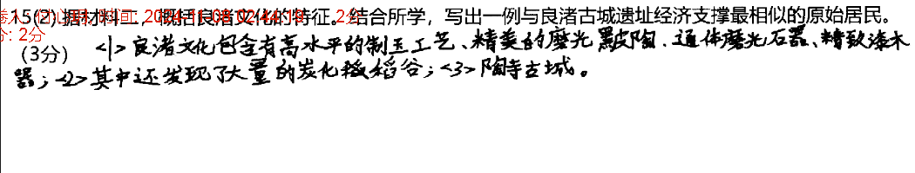
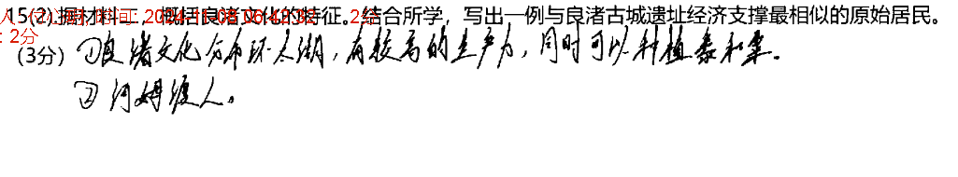
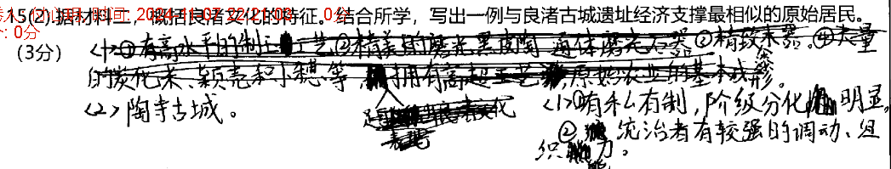
陶寺古城在黄河中下游！
材料没有看清楚，抄错！
没有根据材料！

Slide 18
15.材料三 二里头时代的二里头都邑，就是当时的“中央之邦”;二里头文化所处的洛阳盆地乃至中原地区，就是最早的“中国”。二里头文化与后来的商周文明一道，构成华夏早期文明的主流，确立了以礼乐文化为根本的华夏文明的基本特质。
——摘编自许宏《最早的中国》
(3)材料三认为“最早的中国”在哪里?哪一文物可以印证这一观点?据材料三，指出二里头文化在中华文明发展史上的地位。(3分)
二里头文化所处的洛阳盆地乃至中原地区
何尊
地位：二里头文化与后来的商周文明一道，构成华夏早期文明的主流，确立了以礼乐文化为根本的华夏文明的基本特质。

Slide 19
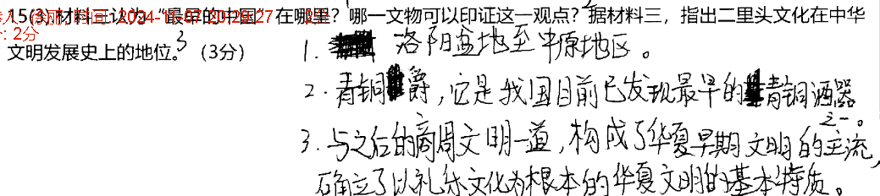
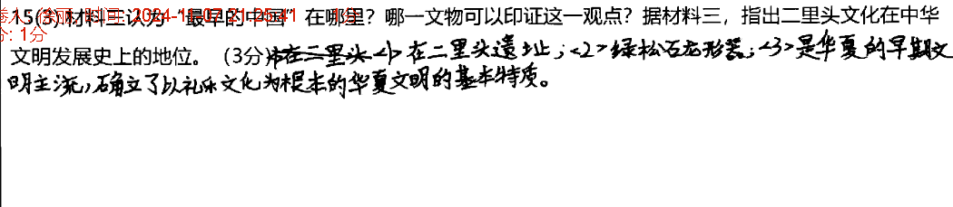
文物印证答非所问！
1.材料选取有误！
2.文物印证有误！

Slide 20
材料一 随着社会变革的深入，士人的分化最先体现在思想上，各执己见，没有官方干预、先验命题和标准答案，切入的角度和开出的方案却是千差万别，从而造就了古代思想史上最为夺目的时期。
——摘编自中国历史研究院《中华文明史简明读本》
(1)材料一中“古代思想史上最为夺目的时期”指代的是什么?结合所学，指出哪家学说推动了战国的变法运动?(2分)

Slide 21
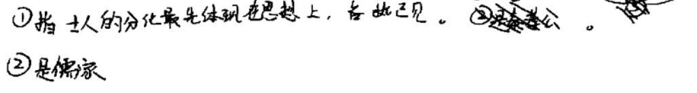
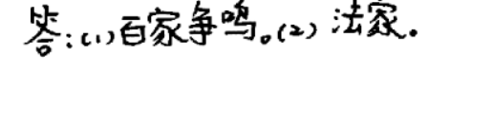
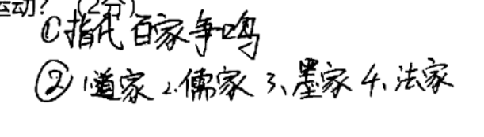
0分
2分
1分

Slide 22
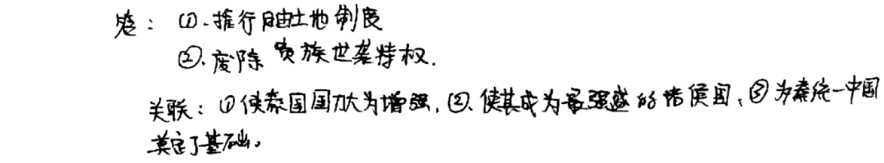
材料二 商鞅变法集变革之大成，推行自由的土地制度，把诸侯国内部的旧贵族阶层一扫而空，血统不再是地位的保障，事功才是上升的阶梯。大一统成为未来中国不可逆转的方向 。
——摘编自施展《枢纽——3000年的中国》
(2)据材料二，概括商鞅变法的主要措施。结合所学，说明商鞅变法与“大一统”有何关联。(4分)
3分

Slide 23
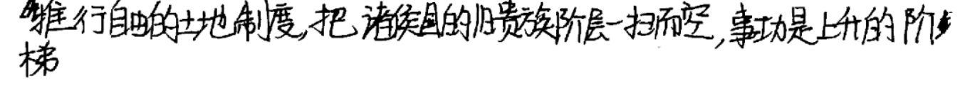
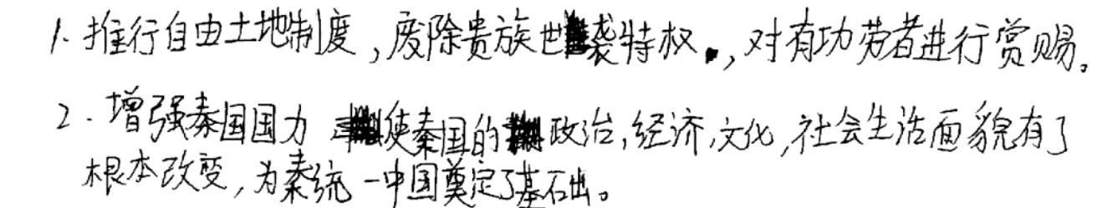
2分
4分
3分

Slide 24
材料三 为适应诸侯间激烈的兼并战争的需要，不仅需要兴修水利设施来带动农业的发展，而且规模宏大的水利工程还往往成为克敌制胜的重要法宝，甚至连原本用于防涝减害的堤防工程 、 农田水利工程等也附带有强大的军事功能 ， 在必要时可以水代 兵来攻击敌国，或以战略缓冲而疲耗敌国，从而实现阻挡、迟滞外敌入侵的作用。
——卢勇《水利勃兴与大国崛起》
(3)据材料三，简述水利工程修建的作用。结合所学知识，写出秦国修建的水利工程名称。(4分)

Slide 25
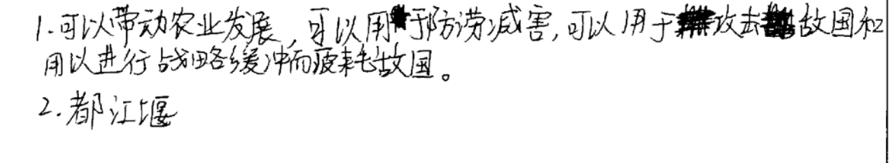
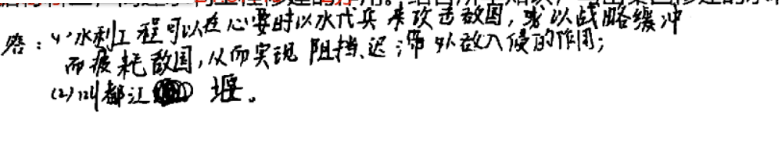
4分
2分

Slide 26
材料一 随着社会变革的深入，士人的分化最先体现在思想上，各执己见，没有官方干预、先验命题和标准答案，切入的角度和开出的方案却是千差万别，从而造就了古代思想史上最为夺目的时期。
——摘编自中国历史研究院《中华文明史简明读本》
材料二 商鞅变法集变革之大成，推行自由的土地制度，把诸侯国内部的旧贵族阶层一扫而空，血统不再是地位的保障，事功才是上升的阶梯。大一统成为未来中国不可逆转的方向 。
——摘编自施展《枢纽——3000年的中国》
材料三 为适应诸侯间激烈的兼并战争的需要，不仅需要兴修水利设施来带动农业的发展，而且规模宏大的水利工程还往往成为克敌制胜的重要法宝，甚至连原本用于防涝减害的堤防工程 、 农田水利工程等也附带有强大的军事功能 ， 在必要时可以水代兵来攻击敌国，或以战略缓冲而疲耗敌国，从而实现阻挡、迟滞外敌入侵的作用。
——卢勇《水利勃兴与大国崛起》

Slide 27
(4)综合上述材料，归纳战国时期社会变革的根本原因。(1分)
材料一：社会变革推动了思想发展。
材料二：商鞅变法的措施和影响。
转换：商鞅变法的根本原因，也就是什么因素从本质上推动了商鞅变法？
材料三：兴修水利的作用。
经济基础决定上层建筑，经济决定政治。
根本原因：社会生产力发展

